Slide 1
Object Detection for Dynamic Blending
2018.04.03

Slide 2
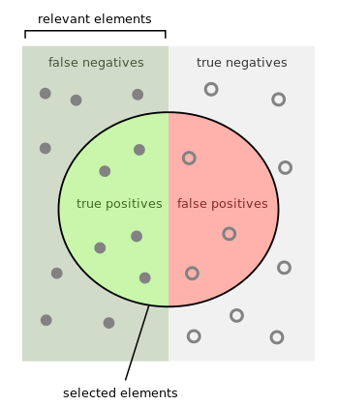
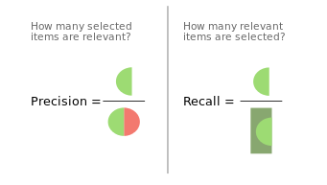
Precision / Recall
trade off
• FAST_DETEC_NUM: 9~10
• MATCHING_ZONE##_THRESH 20~25

Slide 3
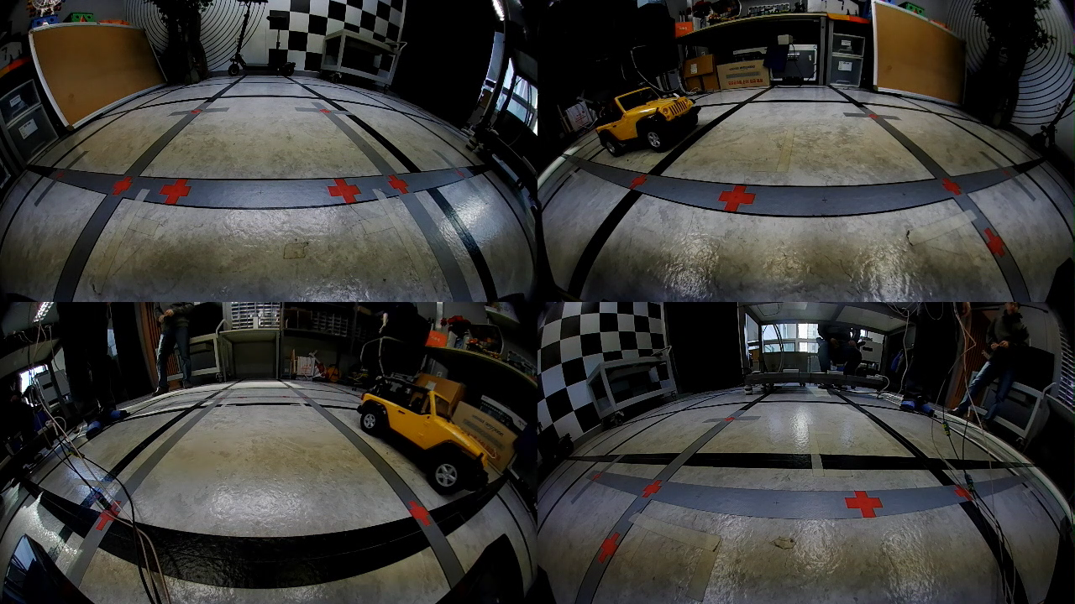
Zone 설정
• TOTAL_ZONE_NUM: 16
zone1
zone2
zone4
zone5
zone6
zone7
zone0
zone3
zone9
zone10
zone12
zone13
zone14
zone15
zone8
zone11

Slide 4
Min/Max Distance / Angle 설정
• 2 Near Direction Angle 설정

Slide 5
Dynamic blending flow
Set ROI
VPU done interrupt
Start
Load matching pair coordinates / # matching pair
Set Min/Max Distance
1st Filtering
Distance/Direction
Set Near Direction Angle
2nd Filtering
Remove spatial ambiguous pair
3rd Filtering
Remove temporal ambiguous pair
#Pair, Area > Th
Aspect ratio?
Determine status each corner
FSM at each corner
Set blend mode at each corner
Pre-Processing

Slide 6
VPU done interrupt
Dynamic blending flow
Start
Load matching pair coordinates / # matching pair
Set ROI
1st Filtering
Distance/Direction
Set Min/Max Distance
2nd Filtering
Remove spatial ambiguous pair
3rd Filtering
Remove temporal ambiguous pair
Set Near Direction Angle
Remove Outlier
K-medoids clustering?
K-means clustering
# K? Init. Centroid?
Labeling
Bounding box
#Pair, Area > Th
Aspect ratio?
Determine status each corner
Pre-Processing
FSM at each corner
Set blend mode at each corner

Slide 7
Spatial Ambiguous Pair
• matching pair each other
동일 point로 matching
서로 다른 방향 (near/away)
동일 point로부터 matching
서로 다른 방향 (near/away)

Slide 8
Temporal Ambiguous Pair
N-1_{th} frame
N_{th} frame
N-1_{th} frame
N_{th} frame
• 동일 위치 matching pair
• 동일 방향
• 동일 위치 matching pair
• 반대 방향

Slide 9
각 corner 에서의 dynamic blending
• 차 외부에서 가까이 다가오는 물체에 의한 변경 요인
• 반대 방향으로부터 본체를 지나쳐 멀어지는 물체에 의한 변경 요인
1
2
3
4
5
6
• 위 2 가지 요인을 별도로 detect 하여 OR
7
8
9
Top-View

Slide 10
Dynamic blending related functions
void ObjectDetector_InitParam(ObjectDetectParam_t * odParam);
void ObjectDetector (OptFlowPairPos_t ** inMotionPair, uint16_t * numMotion, OptFlowPairPos_t (*prevMotionPair)[100],
uint16_t * prevNumMotion, ObjectDetectParam_t * odParam, uint8_t * statusNear, uint8_t * statusAway);
void odBlendControl (uint8_t dynBlendEn, uint8_t * statusNear, uint8_t statusAway, uint8_t * cntCornerNear,
uint8_t * cntCornerAway, uint8_t * blendCorner);

Slide 11
ObjectDetector_InitParam
Object detection을 수행하기 위한 parameter 초기화 수행, Pre-processing에 해당
void ObjectDetector_InitParam(ObjectDetectParam_t * odParam);
Parameters: • odParam - 각 zone에서의 object detecting을 위한 parameter
typedef struct ObjectDetectParam_t_
{
uint16_t roiStartX;
uint16_t roiStartY;
uint16_t roiWidth;
uint16_t roiHeight;
uint16_t minDist; // min. distance for 1st filtering
uint16_t maxDist; // max. distance for 1st filtering
uint16_t angle1; // near direction angle1
uint16_t angle2; // near direction angle2
} ObjectDetectParam_t;

Slide 12
ObjectDetector_InitParam
Parameter 설명
typedef struct ObjectDetectParam_t_
{
uint16_t roiStartX;
uint16_t roiStartY;
uint16_t roiWidth;
uint16_t roiHeight;
uint16_t minDist; // min. distance for 1st filtering
uint16_t maxDist; // max. distance for 1st filtering
uint16_t angle1; // near direction angle1
uint16_t angle2; // near direction angle2
} ObjectDetectParam_t;
roiStartX : zone의 start x 좌표 값
roiStartY : zone의 start y 좌표 값
roiWidth : zone의 width
roiHeight : zone의 height
※ 16개의 zone을 사용하므로 각 zone 별로 위의 parameter 값 필요.
Parameter 값들은 ObjectDetector.h 에서 define으로 정의되어 있음.
ex) #define OD_ZONE01_START_X 24
#define OD_ZONE01_START_Y 136
#define OD_ZONE01_END_X 240
#define OD_ZONE01_END_Y 232
width와 heigh는 ObjectDetectParam_t 내부에서 END – Start 연산 수행 후 저장
FAST 에서의 Zone 설정 영역과 동일.
즉, FAST+BRIEF 수행을 위의 영역에서 수행해야 함.

Slide 13
ObjectDetector_InitParam
Parameter 설명
typedef struct ObjectDetectParam_t_
{
uint16_t roiStartX;
uint16_t roiStartY;
uint16_t roiWidth;
uint16_t roiHeight;
uint16_t minDist; // min. distance for 1st filtering
uint16_t maxDist; // max. distance for 1st filtering
uint16_t angle1; // near direction angle1
uint16_t angle2; // near direction angle2
} ObjectDetectParam_t;
minDist : zone 내에서의 matching pair 중 noise 나 오매칭으로 판단하여 제거하기 위한 벡터 min 크기(threshold 값: Euclidean distance)
maxDist : zone 내에서의 matching pair 중 오매칭으로 판단하여 제거하기 위한 벡터 max 크기(threshold 값: Euclidean distance)
※ 16개의 zone을 사용하므로 각 zone 별로 위의 parameter 값 필요.
Parameter 값들은 ObjectDetector.h 에서 define으로 정의되어 있음.
ex) #define OD_ZONE01_MIN_DIST 4
#define OD_ZONE01_MAX_DIST 50

Slide 14
ObjectDetector_InitParam
Parameter 설명
typedef struct ObjectDetectParam_t_
{
uint16_t roiStartX;
uint16_t roiStartY;
uint16_t roiWidth;
uint16_t roiHeight;
uint16_t minDist; // min. distance for 1st filtering
uint16_t maxDist; // max. distance for 1st filtering
uint16_t angle1; // near direction angle1
uint16_t angle2; // near direction angle2
} ObjectDetectParam_t;
minDist : zone 내에서의 matching pair 중 noise 나 오매칭으로 판단하여 제거하기 위한 벡터 min 크기(threshold 값: Euclidean distance)
maxDist : zone 내에서의 matching pair 중 오매칭으로 판단하여 제거하기 위한 벡터 max 크기(threshold 값: Euclidean distance)
※ 16개의 zone을 사용하므로 각 zone 별로 위의 parameter 값 필요.
Parameter 값들은 ObjectDetector.h 에서 define으로 정의되어 있음.
ex) #define OD_ZONE01_MIN_DIST 4
#define OD_ZONE01_MAX_DIST 50

Slide 15
ObjectDetector_InitParam
Parameter 설명
typedef struct ObjectDetectParam_t_
{
uint16_t roiStartX;
uint16_t roiStartY;
uint16_t roiWidth;
uint16_t roiHeight;
uint16_t minDist; // min. distance for 1st filtering
uint16_t maxDist; // max. distance for 1st filtering
uint16_t angle1; // near direction angle1
uint16_t angle2; // near direction angle2
} ObjectDetectParam_t;
90°
angle1 : zone 에서의 approaching 방향의 범위를 설정하기 위한 각도 (단위: degree)
angle2 : zone 에서의 approaching 방향의 범위를 설정하기 위한 각도 (단위: degree)
- matching pair로부터 구해진 vector 방향이 위의 두 각도 사이로 들어오면 approaching object로 판단
angle1 과 angle2 사이에 각도 크기 순서는 상관 없음. 사잇각을 가지기 위한 두개의 degree를 지정하기만 하면 o.k.
오른쪽 그림과 같이 반시계방향으로 증가 (0~359 degree)
Front/Rear 와 Left/Right 입력에서의 방향 설정은 page.4 참조
180°
0°
270°
※ 16개의 zone을 사용하므로 각 zone 별로 위의 parameter 값 필요.
Parameter 값들은 ObjectDetector.h 에서 define으로 정의되어 있음.
ex) #define OD_ZONE01_ANGLE1 195
#define OD_ZONE01_ANGLE2 240

Slide 16
ObjectDetector
각 zone 에서의 object detect 여부 판별
void ObjectDetector(OptFlowPairPos_t ** inMotionPair, uint16_t * numMotion, OptFlowPairPos_t (*prevMotionPair)[100],
uint16_t * prevNumMotion, ObjectDetectParam_t * odParam, uint8_t * statusNear, uint8_t * statusAway);
Parameters: • inMotionPair – 각 zone 에서의 matching pair 좌표 (VPU result)
• numMotion – 각 zone 에서의 matching pair 개수 (VPU result)
• prevMotionPair – 이전 frame의 각 zone의 matching pair 좌표 (2nd filtering 결과)
• prevNumMotion – 이전 frame의 각 zone의 matching pair 개수 (2nd filtering 결과)
• odParam – ObjectDetector_InitParam에서 설정된 각 zone에서의 정보
• statusNear – 각 zone의 Near 방향 status (0: None, 1: Weak, 2: Strong)
• statusAway – 각 zone의 Away 방향 status (0: None, 1: Weak, 2: Strong)

Slide 17
ObjectDetector
Parameter 설명
inMotionPair : VPU의 hamming accelerator 결과. DRAM에 저장된 결과를 읽어 아래 구조체 형태로 전달
각 zone 별로 존재
numMotion : VPU의 hamming accelerator 결과. DRAM에 저장된 결과를 읽어 아래 구조체 형태로 전달
각 zone 별로 존재
※ 16 zone에 대해 hamming accelerator 실행시켜 각 zone 별 matching pair position 과 개수를 함수 입력으로 전달
prevMotionPair : 입력된 motion pair(inMotionPair)로부터 함수 내에서 일련의 filtering을 거쳐 출력함. (다음 프레임 처리 시 이 값을 참조함)
prevNumMotion : 입력된 motion pair로부터 함수 내에서 filtering을 거친 후 남아 있는 pair의 개수를 출력함. (다음 프레임 처리 시 이 값을 참조함)
od_param : ObjectDetect_InitParam 함수에서 설정된 변수값들을 입력으로 받음
statusNear : 각 zone 별 approaching object 의 존재 여부를 출력함
statusAway : 각 zone 별 leaving object 의 존재 여부를 출력함

Slide 18
odBlendControl
Dynamic blending을 위한 Top-View 각 corner(Top-Left/Top-Right/Bottom-Left/Bottom-Right)에서의 State control 수행
void odBlendControl (uint8_t dyBlendEn, uint8_t * statusNear, uint8_t * statusAway, uint8_t * cntCornerNear,
uint8_t * cntCornerAway, uint8_t * blendCorner);
Parameters: • dyBlendEn – dynamic blending enable (0: disable, 1: enable)
• statusNear – 각 zone 에서의 Near 방향 status (0: None, 1: Weak, 2: Strong)
• statusAway – 각 zone 에서의 Near 방향 status (0: None, 1: Weak, 2: Strong)
• cntCornerNear – 각 corner(TL/TR/BL/BR) 에서의 approaching object detect count
• cntCornerAway – 각 corner(TL/TR/BL/BR) 에서의 leaving object detect count
• blendCorner – 각 corner(TL/TR/BL/BR) 에서의 blend mode (0: horizontal major(default), 1: vertical major)

Slide 19
odBlendControl
Parameter 설명
dyBlendEn : dynamic blending enable/disable 여부
statusNear : OjbectDetect 함수의 statusNear 출력을 입력으로 받음
StatusAway : OjbectDetect 함수의 statusAway 출력을 입력으로 받음
cntCornerNear : 시간 축 상으로 각 zone의 statusNear 에 따라 counter를 증가/유지/감소시킴
cntCornerAway : 시간 축 상으로 각 zone의 statusAway 에 따라 counter를 증가/유지/감소시킴
blendCorner : dynamic blending의 최종 출력 (0 or 255).
Top-view의 네 corner 에서의 alpha mode.
이 값을 참조하여 SVM의 alpha mode 값을 변경.

